Slide 1
前端设计基础
@author 赵永利
zhaoyl_bj@163.com

Slide 2
移动web基础知识－分辨率
640*1136的图片
能不能在iphone5上完全显示？
为什么iphone5 是320px*568px？

Slide 3
分辨率
分辨率又称显示分辨率、屏幕分辨率。
确定手机屏幕上显示信息的设置，以水平和垂直像素来衡量。

Slide 4
屏幕尺寸
屏幕大小的物理尺寸，以屏幕对角线长度衡量
单位：英寸 1英寸 ＝ 2.54厘米

Slide 5
移动web基础知识
Px：CSS pixels 逻辑像素、浏览器的抽象单位
Dp，Pt ：device independent pixels 设备无关像素
Dpr：devicePixelRation 设备像素缩放比
计算公式：1px = (dpr平方)＊dp

Slide 6
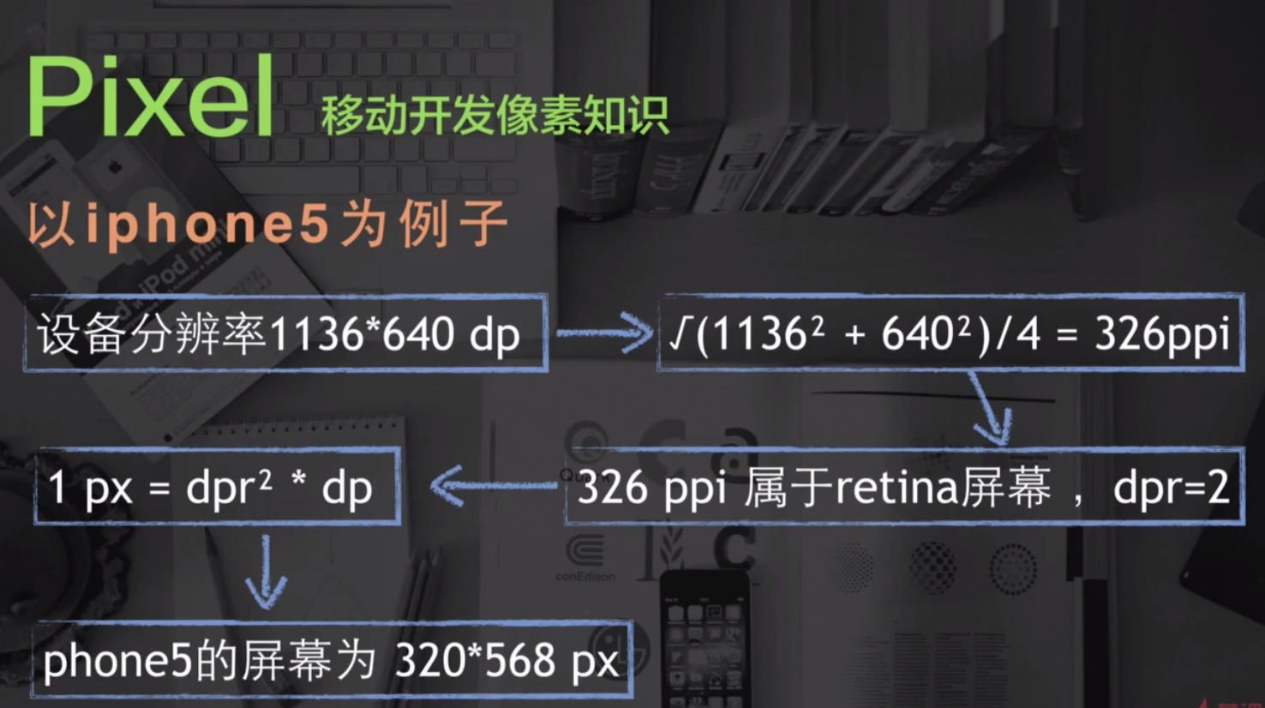

Slide 7
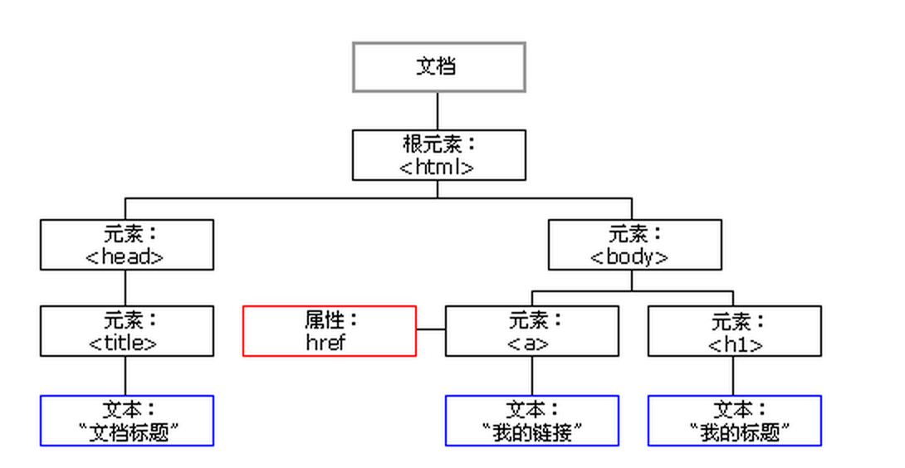
DOM结构树

Slide 8
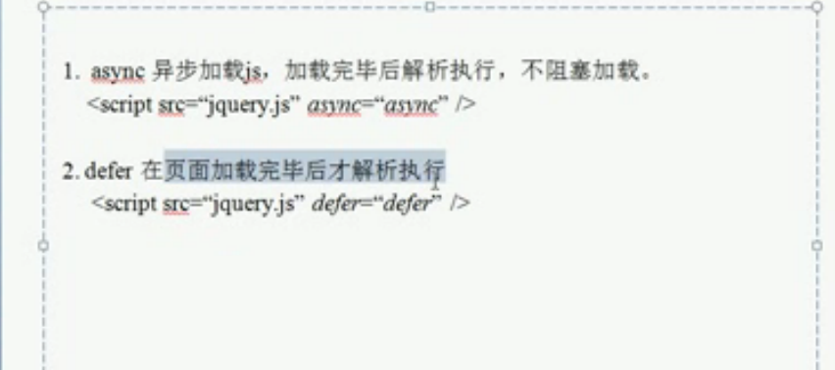

Slide 9
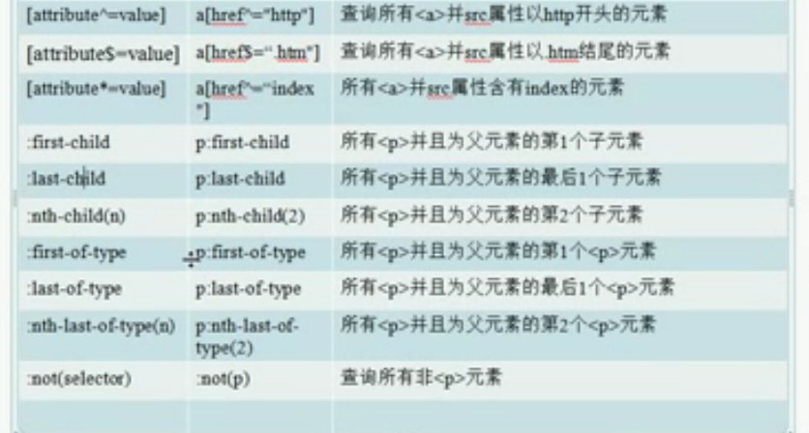

Slide 10
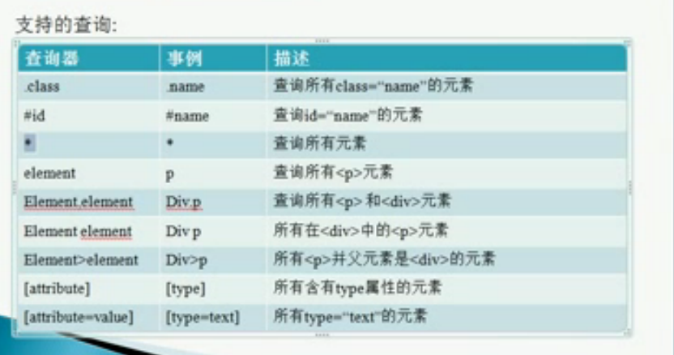

Slide 11


Slide 12
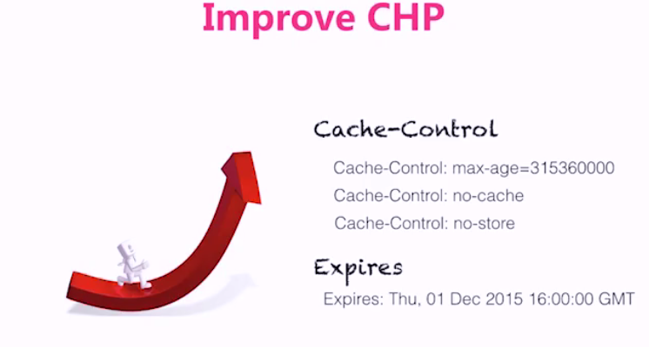

Slide 13
